Slide 1
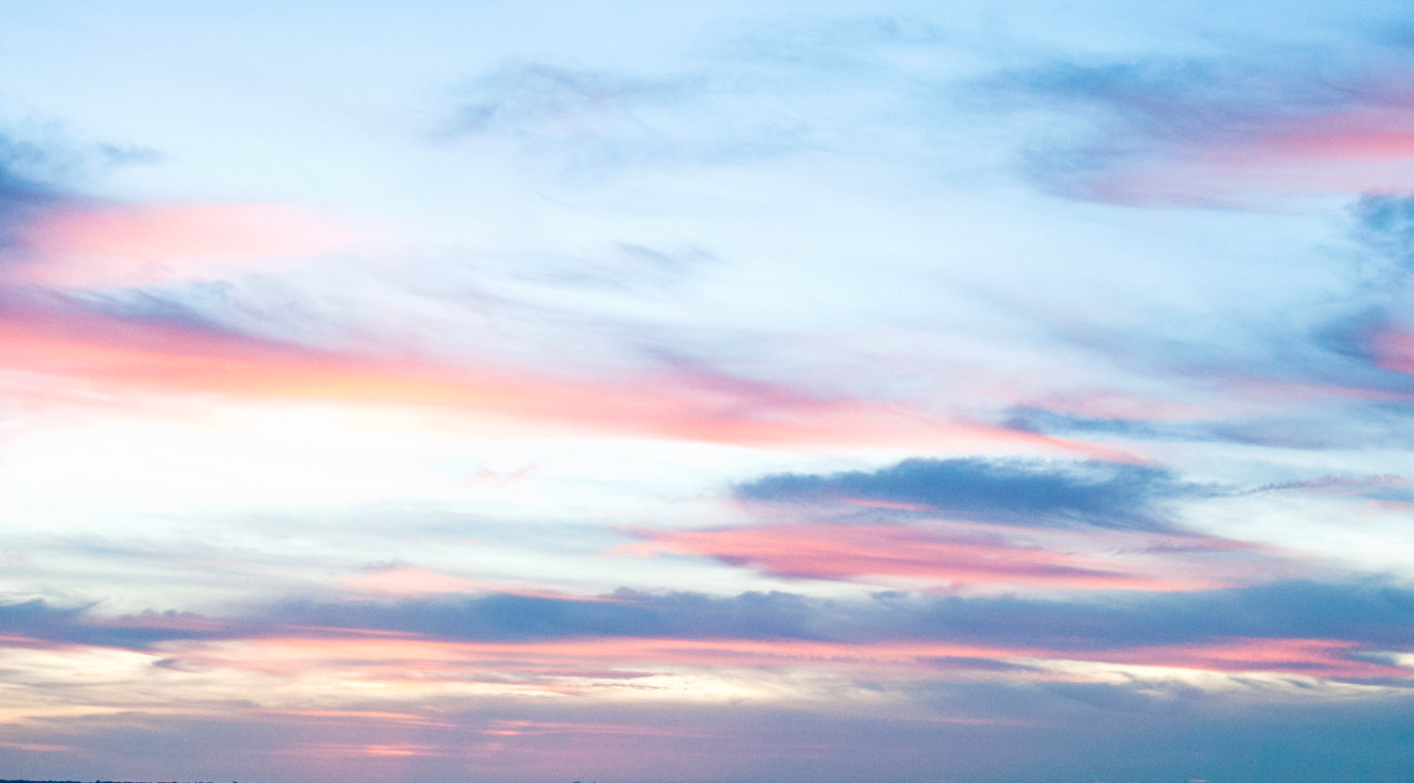
«Персиком нежным закат догорает»
Белорусов Павел
МАДОУ «Детский сад №17»
Г. Соликамск

Slide 2
Здравствуйте уважаемые зрители моих фотографий! Меня зовут Павел, я из города Соликамска.
Летом я с семьёй путешествовал по городу Перми. В один из вечеров мы гуляли по улицам и наблюдали за потрясающе красивым закатом. Налюбовавшись вечерним небом, нам захотелось поделиться этим великолепием с друзьями, и мы сделали эти красивые кадры. Наша семейная коллекция фотографий пополнилась красивейшими снимками, которыми мы делимся со всеми любителями природы.

Slide 3
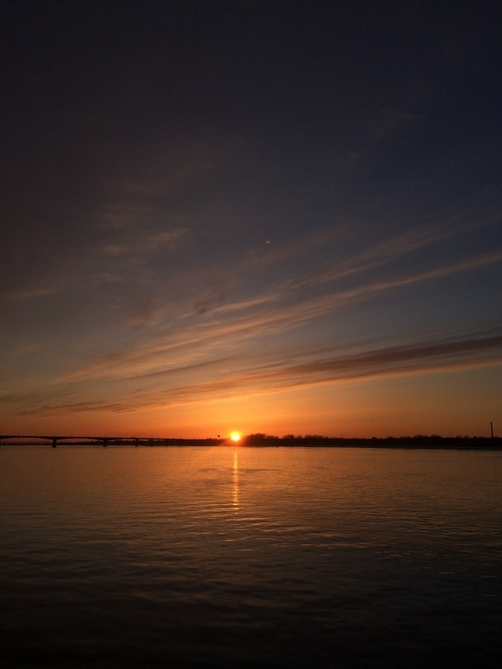

Slide 4
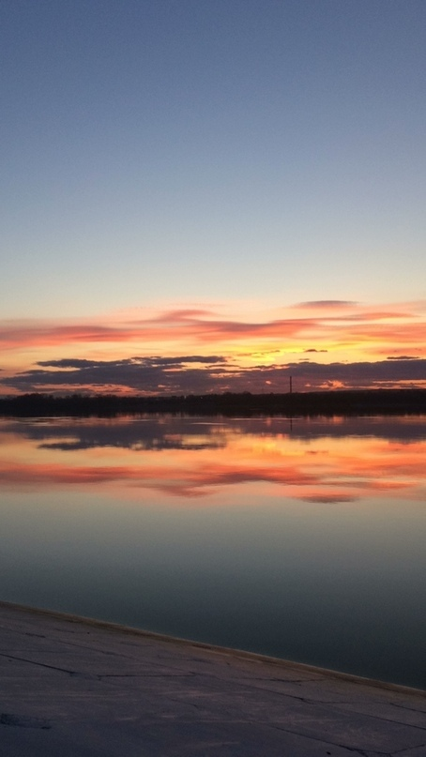

Slide 5
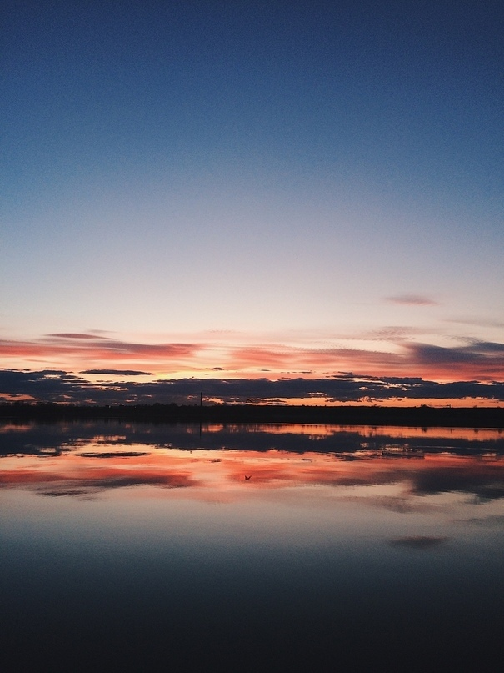

Slide 6
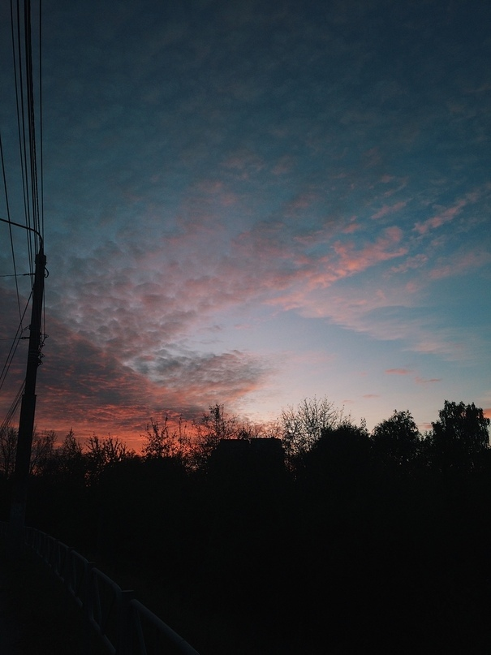

Slide 7
